Slide 1
Agropecuária brasileira
A questão agrária

Slide 2
A questão agrária
A distribuição das terras no Brasil se dá de forma extremamente desigual, devido ao processo histórico de constituição das propriedades rurais brasileiras, que envolve desde a ocupação colonial até as leis atuais.
Desde o início da colonização, a estrutura fundiária se organizou em torno dos latifúndios, com o sistema de capitanias hereditárias e de sesmarias.

Slide 3
Lei de Terras
Em 1850, foi criada a Lei de Terras, que previa a compra de terras devolutas, inviabilizando a posse.
O governo estabelecia preços elevados pelas terras, só comercializava grandes áreas e exigia pagamento à vista, tornando a posse da terra algo impossível para a população mais pobre e os imigrantes.
Regulamentou a propriedade privada (em especial áreas agrícolas).
Intensificou a concentração fundiária no País.

Slide 4
A questão agrária
A partir da década de 1950, se intensifica a luta pela terra. Destaque para as Ligas Camponesas, formada pelo PCB em 1945.
Em 1964, foi aprovado o Estatuto da Terra, que previa a realização de uma reforma agrária - estabelecendo o mecanismo da desapropriação - e a modernização da agricultura. Sua aprovação apenas apaziguou os conflitos no campo.
Nos anos 1970, foram distribuídos lotes de terra na Amazônia, para atrair agricultores de outras regiões do país. Mas as terras ficavam em áreas inadequadas para o cultivo e mesmo a pecuária e não havia infraestrutura adequada, levando muitos agricultores a abandonar seus lotes.

Slide 5
Reforma agrária
“conjunto de medidas que visem a promover melhor distribuição da terra, mediante modificações no regime de sua posse e uso, a fim de atender aos princípios de justiça social e ao aumento de produtividade”.
Fonte: jus.com.br

Slide 6
A questão agrária
A propriedade rural passou a ser medida através do módulo rural, uma unidade de medida agrária que estabelece a área de terra necessária para o sustento da família do agricultor e que pode variar devido à localização do imóvel e o tipo de exploração agrícola.
Na prática, porém, houve apenas incentivo à agricultura empresarial e a criação de projetos de colonização da Amazônia, que além de utilizar terras inadequadas para o cultivo ou a criação, trouxe muitos conflitos à região.

Slide 7
Módulo Fiscal
É um valor de referência fixado pelo INCRA para cada município, com base na área mediana dos Módulos Rurais.
É a medida oficial usada pelo governo para classificar o tamanho da propriedade (pequena, média ou grande).

Slide 8
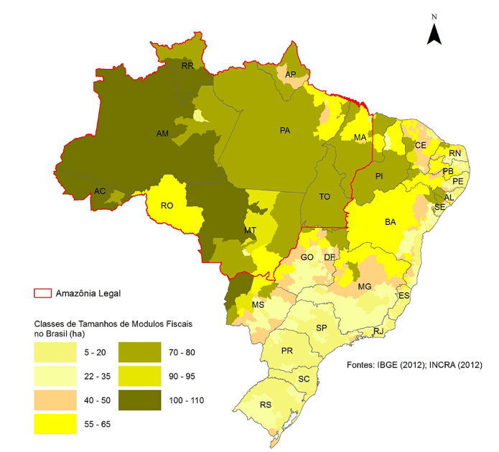
Módulo fiscal

Slide 9
A questão agrária
Em 1985, inicia-se a política de assentamentos de famílias no campo, intensificada nos anos 1990. A Constituição de 1988 procurou garantir a consolidação da reforma agrária no país, por meio da desapropriação de terras consideradas de interesse social pela União.
No entanto, a distribuição de terras foi feita sem a preocupação de garantir condições de produção ao pequeno agricultor. A grande maioria não tinha acesso à água tratada, energia elétrica, estradas ou assistência técnica.

Slide 10
A luta pela terra
MST (Movimento dos Trabalhadores Rurais Sem Terra): fundado em 1984, é formado por desempregados do campo e também da cidade.
O MST reivindica a realização de uma reforma agrária ampla e a criação de uma infraestrutura adequada aos assentamentos. Sua estratégia consiste em pressionar, por meio de manifestações públicas e ocupações de latifúndios improdutivos, os órgãos do governo.

Slide 11
A luta pela terra: principais causas de conflitos
Grilagem: apropriação ilegal de terras públicas.
Desmatamento e Garimpo: avanço de atividades ilegais sobre áreas de preservação e territórios protegidos.
Agronegócio: expansão rápida da fronteira agrícola sobre terras de uso tradicional.
Populações afetadas: comunidades indígenas, quilombolas, ribeirinhas e pequenos posseiros.

Slide 12
A luta pela terra: áreas de maior ocorrência de conflitos
Amazônia Legal: abriga quase metade de todas as ocorrências de violência e disputa no campo no país.
Fronteiras agrícolas: Destacam-se os territórios que integram o Matopiba (Maranhão, Tocantins, Piauí e Bahia) e a região da Amacro (Amazonas, Acre e Rondônia).
Maranhão: lidera o número de registros recentes de violência no campo, impulsionado pela pressão em áreas do Matopiba.
Pará: acumula o maior volume histórico e contínuo de ocorrências de disputas de terra na região Norte.

Slide 13
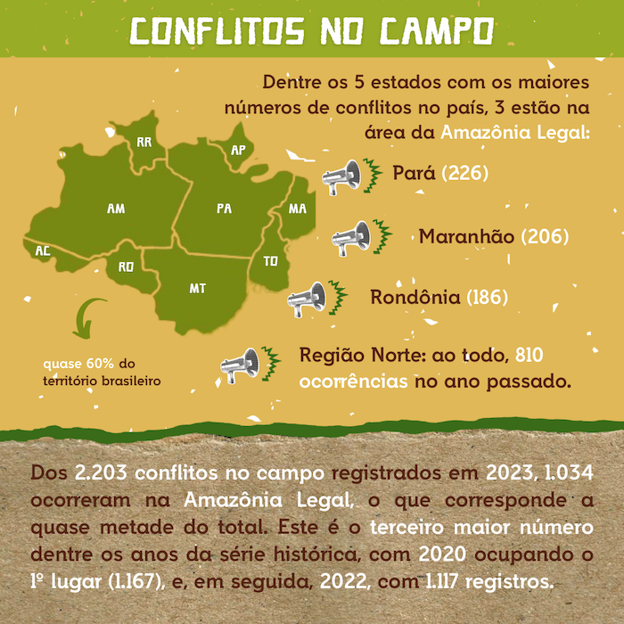
A luta pela terra: áreas de maior ocorrência de conflitos

Slide 14
A luta pela terra
Governo FHC (1995–2002): período de forte aceleração na criação de assentamentos, respondendo por uma parcela expressiva do total de famílias assentadas na história recente do país, devido à pressão dos movimentos sociais e gestão do Incra.
Governo Lula I e II (2003–2010): o primeiro mandato de Lula (2003–2006) registrou o maior volume de famílias assentadas em um único período da redemocratização, desacelerando nos anos seguintes.
Governos Dilma, Temer, Bolsonaro e Lula III: apresentaram forte desaceleração ou estagnação nas desapropriações de terras para novos assentamentos, com prioridade para regularizações fundiárias.

